Slide 1
Frumkvöðlafærni
Höfundur: IHF
The European Commission’s support for the production of this publication does not constitute an endorsement of the contents, which reflect the views only of the authors, and the Commission cannot be held responsible for any use which may be made of the information contained therein.

Slide 2
Efnisyfirlit
01
01
Verkefni og verkefnisstjórnun
Hvað er verkefni, POLC
02
02
Áætlunargerð
Hvað er áætlanagerð, tegundir áætlanagerðar, hvers vegna sumir stjórnendur gera ekki áætlanir, árangur áætlanagerðar, hagnýtt dæmi um verkefni
03
03
Skipulag
Hvað er, WBS, OBS, Gantt, tímastjórnun, listi yfir ráð til að ná árangri í tímastjórnun, áhrifaríkar aðferðir við að ná árangri í tímastjórnun, afleiðingar lélegrar tímastjórnunar, teymisvinna, uppbygging teymis
04
04
Leiðtogahæfni
Hvað er leiðtogahæfni?
05
05
Eftirlit
Hvað er eftirlit?

Slide 3
1. Verkefni og verkefnisstjórnun
Einstakt
Í afmarkaðan tíma
Hvað er verkefni?
Samræmt átak í afmarkaðan tíma (Kerzner, 1995)
Mannafla og öðrum björgum er safnað saman í afmarkaðan tíma til að ná ákveðnu markmiði, að öllu jöfnu með afmarkaða fjárhagsáætlun.
Verkefni tengjast yfirleitt vörum eða ferli sem eru framkvæmd í fyrsta skipti eða ferli sem er verið að breyta. (Graham, 1990)
Hægt er að skilgreina verkefni sem tímabundna viðleitni til að skapa einstaka vöru eða þjónustu.
(Project Management Institute, A guide to the Project Management Body of Knowledge – PMBOK Guide)
Aðgerðir sem miða að því að ná sameiginlegu markmiði á tilteknu tímabili með sameiginlegu átaki og með tilteknar bjargir.
Að gera áætlanir, framkvæma þær og meta árangurinn
Fjölbreyttar bjargir
Hindranir

Slide 4
Einkenni verkefna
Eitthvað afl/hvati setur verkefni af stað. Á ákveðnum tímapunkti er tekin ákvörðun um að fara af stað með sprotafyrirtækið (start-up).
Stefnir að skýru markmiði sem ákveðið er af viðskiptavini
Verkefnið er einstakt vegna
Þeirra útkomu/niðurstöðu sem á að ná
Samsetningu þeirra bjarga sem á að nýta
Samhengi viðmiðana (The context of reference)
Hversu mikil þekking er á viðfangsefninu
Verkefni er tímabundið
Það lendir utan við það sem hægt er að ná með varanlegu skipulagi.
Nauðsynlegt er að innleiðing verkefna útheimti samþættingu mismunandi þátta í gildandi skipulagi svo að ná megi góðri samvirkni milli ólíkra fræðigreina/þekkingar/heimilda.
UMFANG
KOSTNAÐUR
TÍMI

Slide 5
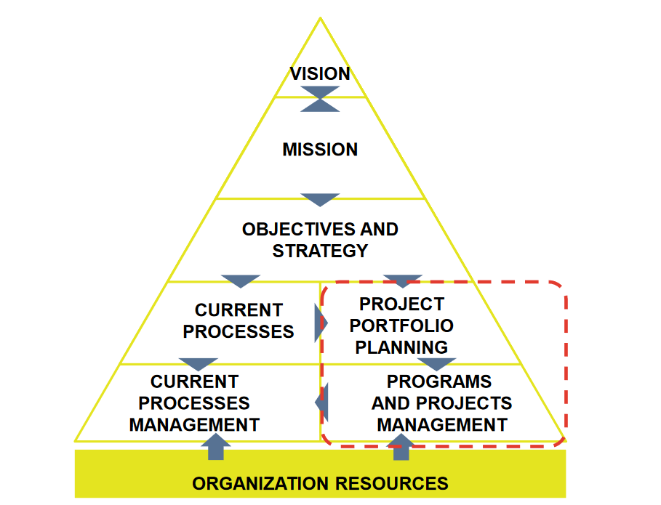
Hvar eru verkefnin?
Lykilspurningar:
Hvað á að framkvæma?
Hvenær á að framkvæma það?
Hversu mikið mun það kosta?
Hver mun sjá um að framkvæma verkefnið?
Hvaða vörur og þjónusta verða til vegna verkefnavinnunar?
Hvernig verður framgangur verkefnisins mældur?
Munið!
Helstu skipulagsskilyrði: skilgreining markmiða, fagleg færni, tæknileg úrræði og tækjabúnaður, tími og kostnaður.
Heimild: Project Management and IT Projects, Guido Nicelli, Fodnazione Politecnico di Milano, Innovazione Digitale

Slide 6
Jæja, hvernig byrjar maður þá?
Að skilgreina ítarleg markmið, innihald og aðferðir
Þróa Work Breakdown Structure (WBS)
Skapa skuldbindingu fyrir starfseminni/ viðfangsefninu
Skilgreina skipulagið
Finna bjargir og skipuleggja vinnuna
Meta áhættu
Gera formlega verkefnaáætlun
Samþykkja ítarlegar áætlanir
Hefja vinnuna
Verkstjórn
Skilgreina vandamál/þörf Skilgreina markmið
Meta mögueika og ávinning
Endurskoða matsferlið
Velja og samþykkja lokaútgáfu
1
GERÐ
ÁÆTLANNA
2
UPPHAF
HVERT VILJUM VIÐ STEFNA?
HVERNIG KOMUMST VIÐ ÞANGAÐ?
4
3
VERKLOK
FRAMKVÆMD OG AÐHALD/MAT
Loka verkefninu
Mat á árangri verkefnisins
HÖFUM VIÐ NÁÐ MARKMIÐUM OKKAR?
HVAÐ ER HÆGT
AÐ LÆRA
AF ÞESSU?
Að meta lokaskýrslur og mat á framtíðarhorfum
Greiningaraðferðir
Leiðrétta fyrri aðgerðir
Skýrslugerð um rekstur og stjórnun
Uppfæra verkáætlanir
NÆSTU SKREF!

Slide 7
Stjórnun
Stjórnun vísar til þess að stjórnendur skuli hafa eftirlit með og skipuleggja nánari útfærslu (Bauer 1998). Með skynsamlegri notkun tiltækra leiða eru ákvarðanir teknar og aðgerðir framkvæmdar til að ná markmiðunum (Storey 1960).
Verkefnastjórnun: beiting þekkingar, færni, aðferða og tækja til að uppfylla kröfur um verkefni
Taka á erfiðum aðstæðum og veita aðra valkosti tímanlega
Veita öllum hagsmunaaðilum upplýsingar um sértæk markmið
Veita raunhæfa sýn á verkefnið á verkefnistímanum.
Teikna upp framtíðarspá fyrir verkefnið.
Ferlið við stjórnun verkefnis frá upphafi til enda með því að úthluta, nýta og vakta (takmörkuð) tilföng/bjargir og hafa eftirlit með þeim til þess að uppfylla markmið innan fyrirframskilgreinds tímaramma. Því er nauðsynlegt að:
Sannreyna og leysa úr takmörkunum á tilföngum sem þegar eru fyrir hendi og árekstrum sem kunna að koma upp
Stilla stefnu stofnunarinnar þar sem það hefur áhrif á hvernig miðar að ná markmiðum verkefnisins
Skilgreina sameiginlega stjórnun

Slide 8
P-O-L-C ramminn
Helsta áskorun stjórnanda er að leysa vandamál á skapandi hátt. Stjórnendur hafa lært af mörgum fræðigreinum til að takast á við það krefjandi viðfangsefni sem felst í því að finna skapandi lausnir á vandamálum. Grundvallaratriði stjórnunar hafa löngum verið flokkaðar í fjóra meginþætti: áætlunargerð, skipulag, leiðsögn og eftirlit (P-O-L-C).
Þessir fjórir meginþættir henta til að draga saman stjórnunarhugmyndir. P-O-L-C er lýsandi kerfi og býður upp á hagnýtar hugmyndir um ákjósanlegustu stjórnunarhættina.
Áætlunargerð (Planning) | Skipulag (Organizing) | Leiðsögn (Leading) | Eftirlit (Controlling)
Sýn og verkefni Stefnumótun Markmið og undirmarkmið | Skipulagshönnun Menning Félagsleg tengslanet | Forysta Ákvarðanataka Samskipti Hópar/teymi Hvatning | Kerfi/Ferli Stefnumótandi mannauðsstjórnun

Slide 9
2: a) Áætlunargerð (Planning)
Áætlunargerð er það hlutverk stjórnenda að setja markmið og ákveða hvernig best sé að ná þeim. Áætlunargerð krefst þess að stjórnendur séu meðvitaðir um umhverfisaðstæður sem snúa að skipulagsheildinni og geti spáð fyrir um framtíðaraðstæður. Það krefst þess einnig að stjórnendur séu góðir í ákvarðanatöku.
Um er að ræða ferli í nokkrum þrepum. Fyrsta skrefið í ferlinu er úttekt á rekstrarumhverfinu, sem felur fyrst og fremst í sér að stjórnendur þurfa að vera meðvitaðir um þá miklu áhættu sem fylgir rekstrinum tengda hagkerfinu, keppinautum og viðskiptavinunum. Næsta skref er að stjórnendur reyni að spá fyrir um framtíðaraðstæður. Áætlunargerð byggir á þessum áætlunum.
Áætlunargerð telst vera grundvallarhlutverk stjórnenda. Í því felst að áætlun er nauðsynleg fyrir alla aðra stjórnunarstarfsemi, hvort sem hún felst í skipulagningu, stjórnun, mönnun eða eftirlit:
Áætlunargerð segir til um hvernig á að skipuleggja fyrirtæki á árangursríkan hátt. Hún felur í sér að ákveða nauðsynlega framtíðarstarfsemi, fela hana réttu starfsfólki, fela öðrum verkefni, útvega verkfæri og hráefni o.s.frv.,
Að hafa aðgerðaáætlun auðveldar að leiðbeina og hvatningu sem byggist á stefnumörkun
Að gera áætlun um starfsmannaþörf, að vita hvaða starfskrafta fyrirtæki mun þurfa.
Staðlar og árangursmælingar eru settar fram miðað við þær væntingar sem skipulagið gerir ráð fyrir.

Slide 10
Ólíkar tegundir áætlanagerðar
Hægt er að greina á milli:
Óformleg áætlanagerð gefur fókus til skemmri tíma sem getur verið nauðsynlegt fyrir fyrirtækið. Hjá fyrirtæki/stofnun geta ýmsar einingar verið með sínar eigin óformlegu áætlanir.
Ef fyrirtækið vill hins vegar vaxa og ná metnaðarfullum markmiðum, þá á skipulagsferlið að vera formlegt, skriflegt, formlegt og fela í sér sameiginleg skipulagsmarkmið.
Önnur hugtök:
Til þess að gera fyrirtækið samkeppnishæft í sínu umhverfi þarf stefnumótun, að gera grein fyrir samkeppnismöguleikum og ógnunum, styrkleikum og takmörkunum fyrirtækisins. Tímalengd stefnumótunar tímabils er oftast þrjú ár eða lengri. Almennt talað tekur öll skipulagsheildin þátt í stefnumótun sem felur einnig í sér markmiðasetningu. Hún byggir almennt á sýn skipulagsheildarinnar og sú sýn er ástæða þess að farið stefnumótunarvinnan fer fram. Yfirstjórn fyrirtækis annast að jafnaði stefnumótun og áætlanagerð.
Úrlausnaskipulag (Tactical planning) er áætlanagerð til eins til þriggja ára sem ætlað er að þróa tiltölulega markvissar og sértækar leiðir til að framkvæma stefnumótandi áætlanir. Millistjórnendur taka oft þátt í úrlausnaskipulagi.
Í aðgerðaráætlunum (Operational planning) er almennt gengið út frá því að til séu markmið og undirmarkmið sem ná til allrar stofnunarinnar eða undireiningarinnar og tilgreindar leiðir til að ná þeim. Aðgerðaráætlun er skammdræg (minna en ár) áætlun sem ætlað er að þróa tiltekin aðgerðaþrep sem styðja við stefnumótandi áætlanir og úrlausnaráætlanir.

Slide 11
Af hverju bregst áætlunargerð hjá sumum stjórnendum
Þó að áætlunargerð sé eitt af grunn hlutverkum stjórnenda er hún stundum vanrækt. Sumum finnst kannski að þeir þurfi ekki á formlegri áætunargerð að halda þar sem þeir geta beitt stefnumótandi sýn og góðu innsæi til að halda skipulaginu á réttri braut jafnvel án hennar. En það er rangt. Hér eru helstu ástæður þess að stjórnendur ná ekki að skapa stefnumótandi áætlun:
Þeir vanmeta mikilvægi áætlunargerðarinnar
Þeir treysta of mikið á eigin reynslu
Margir stjórnendur eru með ,,drífum bara í þessu” hugarfar og vilja ekki staldra við og hugleiða hvað þeir þurfi að gera til að ná árangri. Þeir eru ekki tilbúnir til að gera neinar breytingar því þeir átta sig ekki á því hvaða áhrif áætlanagerð getur haft á árangur.
Sumir stjórnendur hafa ef til vill náð góðum árangri án skipulags og telja sig þá trú um að það sé tilgangslaust að skipuleggja hlutina. Í stað þess að viðurkenna að skilyrpin voru hagstæð þá eigna þeir sjálfum sér heiðurinn af því sem þeir hafa áorkað.
Þá skortir tíma til áætlunargerðar
Þá skortir sjálfsaga
Það tekur tíma að skipuleggja sig og stjórnendur hafa of margar skyldur. Oft er það svo að stjórnendur gefa sér ekki tíma til stefnumótunar heldur sinn henni á leið til eða frá vinnu. Það getur leitt til skipulagsleysis. Stjórnendur ættu að taka frá tíma til skipulagsvinnu. Ef stjórnandi á erfitt með að sinna slíku þá ætti hann að leita stuðnings.
Að setja sér markmið og ná þeim, hvort sem þau eru persónuleg eða skipulagsleg, þarfnast skuldbindingar og sjálfsstjórnar. Stjórnendur þurfa oft að byggja upp hæfileika sína og getu til þess að skipuleggja sig vel.
Þeir hafa ekki nauðsynlega þekkingu
Það eru til mörg tæki sem notuð eru við skipulagningu, svo sem SVÓT greining, PESTLE Analysis, VRIO Rammi, umhverfisskönnun, aðfangagreining o.fl. Ef stjórnandi fær ekki góða þjálfun í stjórnun þá er hætta á að hann nái ekki að skipuleggja sig á skilvirkan hátt og sjái því engan tilgang með því. Einnig getur verið að hann hafi ekki næga reynslu á vissum sviðum–markaðssetning er mjög ólík aðgerðaáætlun.
Þau skortir markviss markmið og undirmarkmið
Stundum forðast yfirmenn áætlunargerð af því að það eru engin markmið til að vinna að. Þetta gerist oft hjá fyrirtækjum sem starfa án þess að markmiðslýsing (mission statement) þeirra sé tilgreint.

Slide 12
Skilvirkni áætlunargerðar
Ef þú þekkir mikilvægi áætlunargerðar (skipulagningar) í stjórnun og vilt átta þig á öllum möguleikum hennar, þá skaltu velta fyrir þér eftirfarandi 5 þáttum sem hafa áhrif á árangurinn.
Skuldbinding | Þrátt fyrir að áætlunargerð sé stjórnunarverkefni á hún ekki að vera í höndum eins einstaklings í lokuðu herbergi. Það er hlutverk stjórnanda að snúa skipulagi/áætlunargerð í teymisvinnu sem allir vinna að. Láttu starfsfólkið finna að þau séu þátttakandur í vinnunni. Þannig verða þau tilbúin að leggja sig fram við og taka ábyrgð á að framkvæma áætlanirnar. koma því á framfæri og taka þátt í að sjá það í gegn. Þau gætu jafnvel verið með skapandi lausnir sem þér hefðu ekki dottið í hug.
Gögn, ekki eigin ályktanir | Við gerum okkur öll ákveðnar ályktanir um fyrirtæki og markaði en þær eru ekki endilega réttar. Það eru alvarleg mistök að byggja áætlun sína á ályktunum/hugmyndum sem eru ekki áreiðanlegar. Það er mikilvægt að gera markaðsrannsóknir, halda rýnihópa, ræða við sína eigin starfsmenn, ráðfæra sig við markaðssérfræðinga – öðlast allar þær upplýsingar sem hjálpa til við að byggja ákvarðanir á gögnum frekar en eigin hugmyndum.
Samskipti | Það er mjög mikilvægt að starfsmönnum sé ljóst hvernig æskileg útkoma og stefna er. Hvettu alla til að deila skoðunum sínum og gera breytingar á áætlunum með því að hvetja til opinna samskipta. Höfum í huga að atriði eins og skapandi vinna er að vissu leyti háð því hversu fúsir einstaklingar eru til að deila hugmyndum sínum og hvort þeim finnist að það sé hlustað á þá og framlag þeirra sé metið.
Menning grósku (Culture of growth) | Aðeins í menningu þar sem skilvirkni og hagkvæmni er höfð að leiðarljósi er hægt að viðhalda áherslu á framfarir. Leggðu þig fram við að skapa þess konar menningu innan fyrirtækisins þíns. Það er auðveldara fyrir starfsmenn að vinna að metnaðarfullum markmiðum og að krefjandi áætlunum ef þú styður við nám þeirra og þroska, gildi og launar þeim sem ná árangri.
Að skuldbinda sig til að breyta | Til að ná góðu skipulagi þarf að sleppa úreltum aðferðum, endurskoða stefnur, leita nýrra leiða, ráða og reka fyrirtæki. Allt þetta þýðir breytingar sem erfitt er að ráða við. Til að hafa sannarlega gagn af því góða sem skipulagning hefur í för með sér þarf yfirmaður að vera tilbúinn til að gera meira en aðeins að breyta yfirborðinu og takast á við þá gremju sem hópurinn kann að vera beittur. Að þessu leyti er skipulagning í stjórnun starfsemi sem krefst mikils hugrekkis og skuldbindingar.
It helps to set the right goals

Slide 13
Hagnýtt dæmi um verkefni …
Verkefnisáætlun
Verkfæri
Markmið verkefnisins
Starfssemi
Ábyrgð
Tímarammi
Fjárhagsáætlun
Vöktun og árangursmælingar
Áhætta
Lok verkefnisins
WBS og OBS
Skýr ábyrgð sett upp (Responsibility Assignment Matrix)
Network Diagram (CPM)
Tímalína - GANTT chart
Bjargir
Crashing
Áætlað verðmæti
Áhættustýring

Slide 14
Kafli 3: b) Skipulag
Skipulagning er það hlutverk stjórnenda sem felst í því að móta skipulag og úthluta mannafla til að tryggja að markmið náist. Skipulagið er sá rammi sem leitast er við að móta. Skipulagið er venjulega birt með skipuriti sem gefur myndræna framsetningu af valdboðakeðjunni innan skipulagsheildarinnar. Ákvarðanir um uppbyggingu skipulagsheildar eru oftast kallaðar skipulagsákvarðanir.
Skipulagning felur í sér bæði:
- Skipulagningu einstakra starfa innan skipulagsheildarinnar. Taka þarf ákvarðanir um skyldur og ábyrgð einstakra starfa og einnig hvernig skyldur skulu framkvæmdar. Ákvarðanir sem teknar eru um eðli starfa innan skipulagsheildarinnar eru almennt kallaðar „vinnuskipulagsákvarðanir“.
- Skipulagningu skipulagsstigs, hvernig ákveða skuli hvernig best sé að skipuleggja, eða klasa, störf í deildir til að samhæfa vinnuna á árangursríkan hátt.
Á undanförnum árum hafa margar stofnanir reynt að finna jafnvægi á milli þarfar á sérhæfingu starfsmanna og þarfar á sjálfræði og fjölbreytni í störfum. Mörg störf eru nú hönnuð með það í huga að þau byggist á hugmyndum um valdeflingu, starfsauðgun (job enrichment) og samvinnu.

Slide 15
WBS - Work Breakdown Structure
Aðferð þar sem vinnu verkefnis er skipt niður. Hún byggir á stigskiptri nálgun á þeirri vinnu sem verkefnishópurinn á að inna af hendi til að ná markmiðum verkefnisins og skapa þær afurðir sem að var stefnt. Hvert stig WBS er þanig nákvæmari skilgreining á verkefninu. WBS stendur fyrir grundvallarskipulag til að samþætta mismunandi tegundir upplýsinga: tíma, kostnað, ábyrgð.
Hvað er WHS?
Tilgreina að fullu alla þætti verkefnisins
Úthluta ábyrð
Gera vinnuáætlanir á hinum ýmsu stigum áætlunarinnar.
d) Búa til kostnaðaráætlun
e) Safna gögnum um framvindu
Til hvers er það nýtt?
Verkfæri sem hægt er að nýta til að:

Slide 16
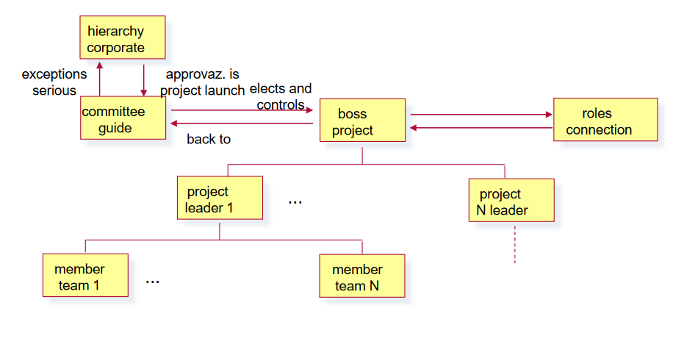
OBS, Organisational Breakdown Structure
OBS stendur fyrir stjórnskipulag verkefnisins, skipulagða úthlutun ábyrgðar innan verkefna og þjónar þeim tilgangi að:
tilgreina og úthluta ábyrgð,
skilgreina og miðla upplýsingum um ákvarðanatökuferlið,
veita upplýsingar um tíma/kostnað í samræmi við skilgreint skipulag ábyrgðar.
OBS verkefnis er verkefnislýsing sem lýsir skipulagi og þannig gerð að hún gefur til kynna hver skilar upplýsingum/skýrslum til hvers innan verkefnisins. OBS endurspeglar hvernig verkefnið er skipulagt.
OBS er bein framsetning og lýsing á stigveldinu og skipulagsheildunum sem munu útvega bjargir til að skipuleggja og framkvæma þá vinnu sem tilgreind er í WBS. OBS hjálpar stjórnendum að einbeita sér að því að koma á sem hagkvæmustu skipulagi, með því að taka tillit til þess að stjórnendur og tæknimenntað starfsfólk sé tiltækt og hafi burði til vinnunar.
Verkefnastjórar bera ábyrgð á gerð OBS fyrir þau verkefni sem þeim hefur verið úthlutað .

Slide 17
Gantt kort (GANTT Chart)
Gantt Chart er oft notað til að lýsa verkefnum á myndrænan hátt. Það er nokkurs konar súlurit á hlið sem sýnir upphafs- og lokadagsetningar þátta verkefnis, svo sem fjármagns og verkefnaþátta.
Meginatriði:
Gantt kort (GANTT Chart) er sjónræn aðferð sem hjálpar við að skipuleggja, stjórna og fylgjast með tilteknum verkefnum og úrræðum verkefnis.
Hún samanstendur af verkefnalista og strikum sem sýna framgang hvers viðfangsefnis.
Láréttir teinar af mismunandi lengd standa fyrir tímalínu verkefnisins sem getur innihaldið verkefnaraðir, tímalengd og upphafs- og lokadagsetningar hvers verkefnisþáttar. Gantt kort getur verið mjög flókið og margbreytilegt en hefur alltaf þrjá lykilþætti: athafnir eða verkefnisþætti sem á að framkvæma og liggur meðfram y-ásnum, Áfangar eða framvinda sem sýndir eru á x-ásnum (annaðhvort ofan eða neðan á kortinu) og framvindustigum, táknaðir sem láréttir strikar, sem tákna hversu langt er á eftir hverjum einstökum punkti.
Það er mest notaða skipuritið í verkefnastjórnun.
Hægt er að nota Gantt-kort við stjórnun verkefna af öllum stærðum og gerðum.

Slide 18
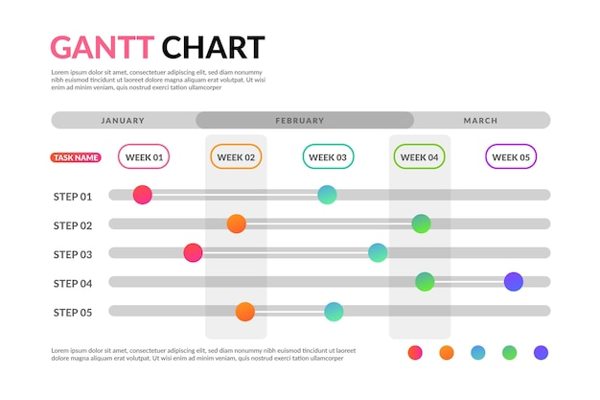
Gantt kort (GANTT Chart)
Henry Gantt var félagsvísindamaður og stjórnunarráðgjafi og var auk þess með gráðu í vélaverkfræði. Hann starfaði við stjórnun og þróaði aðferðir til að auka framleiðni og hagræða í fyrirtækjum og vinnuafli. Hann bjó til Gantt-kortið árið 1910 til að hjálpa yfirmönnum að skilja framgang verkefna og tryggja að verkefni væru á áætlun.
Source: https://www.freepik.com/free-vector/gradient-template-gantt-chart_10182353.htm#query=gantt%20chart&position=2&from_view=search&track=sph

Slide 19
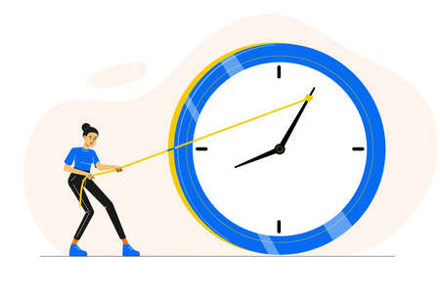
Tímastjórnun
Tímastjórnun er það ferli að skipuleggja og stjórna hversu miklum tíma við eyðum í tiltekin viðfangsefni. Góð tímastjórnun gerir einstaklingnum kleift að ljúka verkefnum á skemmri tíma, minnkar streitu og stuðlar að velgengni í starfi.
Kostir tímastjórnunar
Það er mikilvægt að geta farið vel með tíma sinn. Góð tímastjórnun bætir skilvirkni, eykur afköst, dregur úr streitu og eykur lífsgæðin. Hér fara á eftir nokkur dæmi um gagnsemi þess að skipuleggja tímann vel:
Dregur úr streitu | Meiri tími | Fleiri tækifæri | Geta til að ná markmiðum sínum
Verkefnaáætlun sem er búin til og fylgt eftir dregur úr kvíða. Þú sérð að þú ert í raun að halda áætlun þegar þú strikar hlutina út af verkefnalistanum. Þetta minnkar álagið og áhyggjurnar af því hvort þú sért að ná markmiðum þínum. | Það gefur þér aukinn tíma til að nýta í lífi þínu. Þeir sem geta stjórnað tímanum geta notið þess að hafa meiri tíma aflögu til að sinna áhugamálum eða öðrum persónulegum verkefnum. | Góð tímastjórnun býður upp á meiri möguleika og minni tíma til að sinna tilgangslausum verkefnum. Eitt af því mikilvægasta sem fyrirtæki leita eftir er árangursrík tímastjórnun. Öllum fyrirtækjum/stofnunum myndi þykja mikill kostur að geta tímasett og raðað verkefnum í rétta forgangsröð. | Einstaklingar sem nýta sér góða tímastjórnun ná betur markmiðum sínum og markmiðum og gera það á styttri tíma.

Slide 20
Ráð fyrir betri tímastjórnun
Eftir að hafa íhugað kosti tímastjórnunar skulum við skoða nokkrar leiðir til að nýta tímann vel :
Að setja markmið. Settu markmið sem hægt er að ná og mæla. Settu markmið sem hægt eru raunhæf. Notaðu SMART aðferðina þegar þú setur markmið. Í raun skaltu ganga úr skugga um að markmiðin sem þú setur þér séu sértæk, að það sé hægt að ná þeim, viðeigandi og tímabær.
Forgangsraðaðu skynsamlega. Settu verkefnin í forgangsröð eftir því hversu mikilvæg og áríðandi þau eru. Líttu til dæmis á dagleg viðfangsefni og ákveddu hver þeirra eru:
Mikilvægt og áríðandi: Vinnið þessi verk strax.
Mikilvægt en ekki áríðandi: Ákveddu hvenær þú átt að sinna þessum verkefnum.
Áríðandi en ekki mikilvægt: Láttu aðra um þessi verkefni ef mögulegt er.
Ekki áríðandi og ekki mikilvægt: Taktu þessi verkefni frá til að gera þau síðar.
Setja tímamörk til að ljúka verkefni
Með því að setja verkefnunum tímamörk er auðveldara að einbeita sér og vera skilvirkari. Ef þú leggur þig sérstaklega fram við að ákveða hve mikinn tíma þú ætlar þér til verkefna getur það auðveldað þér að koma auga á vandamál áður en þau koma upp. Þannig geturðu búið þig undir að takast á við þau.

Slide 21
Skipuleggðu þig
Nýttu dagatal til að nota í lengri tímastjórnun. Skrifaðu niður skilafrest verkefna, eða verkefna sem eru hluti af því að ljúka heildarverkefninu. Hugsaðu um hvaða daga væri best að nýta. Þú gætir til dæmis þurft að skipuleggja fund til að ræða sjóðstreymi þegar þú veist að fjármálastjórinn er tiltækur.
Fjarlægja verkefni/starfsemi sem ekki teljast grundvallarverkefni
Mikilvægt er að losa sig við óþarfa áhyggjur og óhófleg verkefni. Ákveddu hvað er mikilvægt og hvað verðskuldar tíma þinn. Það að taka frá verkefni/viðfangsefni sem ekki teljast nauðsynleg losar um meiri tíma til að sinna mikilvægum hlutum.
Áætlun framundan
Gættu þess að byrja hvern dag á því að hafa skýra hugmynd um hvað þú þarft að gera – hvað þarf að gerast Í DAG. Hugleiddu að venja þig á í lok hvers vinnudags að skrifa út verkefnalistann þinn fyrir næsta vinnudag. Þannig verður einfaldara að halda áfram næsta dag.
Taktu þér hlé á milli verkefna.
Þegar þú ert að sinna mörgum verkefnum án hvíldar er erfiðara að halda einbeitingu og halda áhuganum. Gefðu þér tíma til að jafna þig og hressa þig á milli verkefna. Til dæmis er hægt að taka stuttan blund, fara í stutta gönguferð eða hugleiða.

Slide 22
Afleiðingar lélegar tímastjórnunar
Hugum líka að afleiðingum lélegrar tímastjórnunar
Þú hefur enga stjórn á lífi þínu vegna þess að þú veist ekki hvaða viðfangsefni bíða. Það getur valdið þér streitu og kvíða.
Að missa
stjórn
Léleg tímastjórnun verður til þess að við sóum tíma. Til dæmis er það að að tala við vini á samfélagsmiðlum þegar við erum að sinna öðru verkefni leið til að dreifa athyglinni og þannig að sóa tíma.
Léleg tímastjórnun kemur oftast niður á gæðum vinnunnar, t.d. að þurfa að flýta sér að klára ákveðin verk á síðustu stundu.
Að sóa tíma
Léleg gæði vinnunar
Skortur á skipulagi og markmiðasetningu leiðir af sér litla skilvirkni. En ef þú undirbýrð þig ekki fyrirfram getur þú lent í því að þurfa að fara fram og til baka eða bakka á meðan þú vinnur. Það leiðir af sér minni framleiðni og minni skilvirkni.
Væntingar viðskiptavina og álit vinnuveitanda þíns á þér verða fyrir neikvæðum áhrifum ef þú getur ekki skilað verkefnum á réttum tíma. Líklegt er að viðskiptavinir færi viðskipti sín annað ef þeir treysta þér ekki til að klára verkefni á réttum tíma.
Léleg afköst
Lélegt orðspor

Slide 23
Teymisvinna
„Ferli þess að vera í samvinnu við hóp fólks við að ná settu markmiði.“
Teymisvinna er oft nauðsynlegur þáttur í skipulagsheild þar sem þess er oft krafist að samstarfsmenn vinni vel saman.
Hvað er teymisvinna?
Til að vinna verkefni sín þarf teymið allt að vinna saman. Enginn hefur efni á að sitja hjá og bíða eftir því að aðrir vinni fyrir sína hönd. Til að koma í veg fyrir vandamál þurfa þeir sem mynda teymið að helga sig bæði hópnum og skipulagsheildinni.
Þrátt fyrir hvers kyns togstreitu í samskiptum einstaklinga þá þýðir teymisvinna það að allir muni leggja sig fram um að vinna saman, nýta einstaka styrkleika sína og veita uppbyggilega gagnrýni.

Slide 24
Af hverju er teymisvinna svona mikilvæg á vinnustað?
Teymisvinna er mikilvæg á öllum vinnustöðum. Hún er mikilvæg hvort sem um er að ræða staðvinnu, fjarvinnu eða blöndu af stað- og fjarvinnu. Samvinna er eina leiðin til að ná sameiginlegum markmiðum teymis.
Teymisvinna eykur ekki einungis afköst heldur skiptir hún líka sköpum fyrir aðrar sakir. Þegar þú ert í árangursríku teymi upplifir þú þakklæti fyrir framlag þitt og starfsumhverfið verður betra. Þú færð að vinna að mikilvægum verkefnum sem skipta máli. Vinna sem hefur þýðingu eykur skuldbindingu þína og vellíðan umfram það að láta þér finnast þú vera metinn að verðleikum.
Betri lausn vandamála
Auknir möguleikar á nýsköpun
Hamingjusamir meðlimir í teyminu
Aukinn vöxtur einstaklinga
Minni kulnun
Fleiri tækifæri til vaxtar
Aukin framleiðni
Betri áhættustjórnun
Færri mistök
Meira skapandi vinnuumhverfi
Tíu kostir teymisvinnu

Slide 25
Teymisvinna og samskipti
Góð teymisvinna krefst góðra samskipta:
Traust gerir fólki kleift að vera opinskátt og heiðarlegt hvort við annað. Þegar traust ríkir þarf ekki að eyða tíma í að velta fyrir sér hvort fólk sé að baktala aðra. Það merkir að vera reiðubúinn að viðurkenna mistök, vera óöruggur og biðjast fyrirgefningar.
Gagnkvæm virðing þar sem fólk getur haft ólíkar skoðanir án þess að vera gagnrýnt eða það sé gert gys að þeim.
Meðvitund um sjálfan sig og aðra: Það merkir að hafa tilfinningagreind, bera ábyrgð á orðum sínum og gerðum og setja sig í spor þeirra sem eru í kringum mann.
Fjölbreytileiki felst ekki bara í því að taka á móti fjölbreyttum skoðunum og sjónarmiðum heldur í raun að meta það sem fjölbreytileikinn færir hópnum.
Opin og heiðarleg samskipti sem er að sjálfsögðu forsenda allra góðra samskipta óháð því hvaða samskiptamiðill er valinn og sem gerir kleift að miðla upplýsingum af miklum gæðum.
Hlustum: leggjum okkur fram um að skilja viðhorf annarra til heimsins. Að takast á við ágreining með því að einblína á viðfangsefnið, ekki persónurnar sem greinir á.

Slide 26
Að byggja upp teymi
Að byggja upp teymi er stjórnunaraðferð sem nýtist við að bæta skilvirkni og árangur vinnuhópa með margvíslegum aðgerðum. Í henni felst mikil færni, greining og athugun til að mynda sterk og hæf teymis. Markmiðið er að ná fram sýn og markmiðum skipulagsheildarinnar.
Stjórnandinn sem ber ábyrgð á uppbyggingu teymis þarf að geta fundið út styrkleika og veikleika liðsmanna og búið til rétta samsetningu af fólki með mismunandi færni. Hann þarf að leggja áherslu á að byggja upp sterk samskipti og traust á meðal liðsmanna.
Stjórnandinn þarf að hvetja til samskipta milli teymismeðlima og draga úr streitu með aðstoð ýmissa verkefna sem styrkja uppbyggingu teyma.
Uppbygging teymis er ferli. Það er ferli sem er unnið skref fyrir skref og miðar að því að koma á æskilegri breytingu. Teymin eru yfirleitt mynduð fyrir tiltekið verkefni og eru oftast mynduð til skamms tíma.

Slide 27
Uppbygging teymis- skref fyrir skref:
Skilgreina skal þörfina fyrir teymið: stjórnandinn þarf fyrst að greina þörfina á teymi sem þarf til að ljúka ákveðnu verki. Hann á að komast að því hver tilgangur þess er, hvaða verk þarf að vinna, hvaða hæfni er nauðsynleg fyrir verkið og hversu flókið það er áður en hann myndar teymi.
Skilgreina markmið og þá færni sem krafist er: næst kemur að því að sundurliða hvaða markmið skal vinna að með skipulaginu og hvaða færni þarf til að ná þeim.
Huga að hlutverkum teymis: Stjórnandinn tekur tillit til hinna ýmsu þátta, þ.e. samskipta einstaklinganna, hlutverka þeirra og ábyrgðar, styrkleika og veikleika, samsetningar og hæfi mögulegra teymismeðlima.
Ákveða stefnu í uppbyggingu teymis: nú þarf stjórnandinn að skilja vel starfsaðstæður til að tryggja árangursríka uppbyggingu teymis. Hann/hún verður að vera viss um markmiðin, hlutverkin, ábyrgðina, tímalengd, bjargir, þjálfun, upplýsingaflæði, endurgjöf og að byggja upp traust í teyminu.
Þróa teymi einstaklinga: Á þessu stigi er einstaklingunum safnað saman til að mynda teymi. Hverjum og einum meðlim er gerð grein fyrir hlutverkum sínum og ábyrgð innan teymisins.

Slide 28
6. Setja og kynna starfshætti: Rætt er um viðmið varðandi skýrslugjöf til þeirra sem sitja í teyminu, fundartíma og ákvarðanatöku innan teymisins. Einstaklingarnir eru hvattir til að spyrja spurninga og segja sínar skoðanir til að þróa opin og heilbrigð samskipti innan teymisins.
7. Skilgreina styrkleika einstaklingsins. Ýmsar æfingar fyrir teymi eru gerðar til að draga fram styrkleika einstaklinganna. Þær hjálpa einnig til við að þekkja styrkleika og veikleika hvers annars.
8. Vertu hluti af teyminu: Á þessum tímapunkti þarf stjórnandinn að koma að teyminu sem liðsmaður en ekki yfirmaður. Það er nauðsynlegt að fá einstaklingana til að átta sig á mikilvægi sínu í teyminu og koma fram við hvern og einn sem jafningja. Teymisfélagar ættu að líta á yfirmann sinn sem teymisstjóra, leiðtoga, leiðbeinanda og fyrirmynd.
9. Eftirfylgni með frammistöðu: Næsta skref er að kanna framleiðni og árangur teymisins í heild. Það felur í sér að finna út hvað gengur illa og ástæðurnar fyrir því. Þetta skref er nauðsynlegt til að bæta frammistöðu og framleiðni til lengri tíma.
10. Dagskrárfundir: Eitt mikilvægasta skrefið er að halda markvissa fundi af og til þar sem rætt er um frammistöðu teymis, verkefni og vandamál tengd verkefnum og framtíðarstefnu.
11. Leysa upp teymið: Að lokum þarf stjórnandinn að meta árangurinn og verðlauna einstaklingana fyrir framlag þeirra og árangur. Að lokum er hópurinn leystur upp ef markmiðið sem var ástæða fyrir stofnun hans hefur náðst.

Slide 29
4 : c) Leiðtogahæfni
Ein meginábyrgð stjórnanda er að tryggja að öllum verkefnum sé lokið á réttum tíma og að stefnumarkmiðum sé fylgt í hvívetna. Og fyrir það eru leiðtogahæfni mikilvæg. Leiðtogahæfni felur í sér:
Að skapa og deila sýn um þann árangur sem skipulagsheildin kann að hafa náð
Samskipti við starfsmenn og skapa aðstæður fyrir góð samskipti milli einstaklinga
Að hvetja aðra í teyminu til að standa sig betur.
Leiðtogahæfni tryggir einnig að stjórnendur skapi jákvætt vinnuumhverfi. Þetta stuðlar einnig að betri frammistöðu hvers starfsmanns eða hóps, bætir starfsandann og leiðir til afkastamikils og skapandi teymis.
Óformlegu tengslanetin sem þú notar til að hvetja fólk til að taka þátt eru dæmi um leiðtogahæfni. Ef stjórnendur eru góðir leiðtogar vill starfsfólkið gjarnan leggja sig fram við að ná skipulagsmarkmiðum sínum.
Atferlisfræðin hefur aukið þekkingu okkar á þessu stjórnunarhlutverki til muna. Rannsóknir á starfsviðhorfum og persónuleikaeinkennum gætu hjálpað stjórnendum að skilja betur hvernig þeir eigi að stjórna. Rannsóknir sýna til dæmis að til að ná árangri í stjórnun þurfa stjórnendur að öðlast skilning á persónuleika, gildum, viðhorfum og tilfinningum undirmanna sinna.

Slide 30
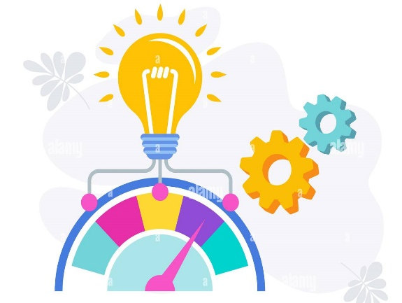
5: d) Eftirfylgni
Eftirfylgni felst í því að tryggja að frammistaða víki ekki frá stöðlum. Eftirfylgni felur í sér:
eftirlit með áframhaldandi starfsemi
að koma á stöðlum um afköst/afrakstur,
að bera saman raunverulegan árangur miðað við staðla,
greina atriði sem þarfnast úrbóta (geta verið ferli, stefnur eða starfsvenjur),
að grípa til aðgerða til úrbóta þegar þess er þörf.
Tvær hefðbundnar aðferðir við eftirfylgni eru:
fjárhagsáætlun: Með úttekt á fjárhagsáætlun fást upplýsingar um hvar fyrirtækið starfar með tilliti til þess sem áætlað var eða gert ráð fyrir í fjárhagsáætlun en með árangursúttekt kann að vera reynt að ákvarða hvort tölurnar, sem gefnar eru upp, gefi rétta mynd af raunverulegum árangri.
úttektir á frammistöðu: úttekt felur í sér athugun og sannprófun á skrám og fylgiskjölum.

Slide 31
Verkefni
Í ljósi þess sem þú hefur lært á þessu sviði, geturðu þá leyst verkefnin á eftirfarandi glærum ?
Þú munt þurfa að taka ákvarðanir um flóknar aðstæður þar sem þú munt nýta þá þekkingu sem þú hefur aflað þér.
Taktu ákvarðanir
Þjálfaðu hugann
Sjáðu fyrir þér að þú sért í raun og veru í þessari aðstöðu og beittu þínu mikilvægasta verkfæri: huganum.

Slide 32
Verkefni 1: Tag Team Game Time
Inngangur: Um hvað snýst þetta?
Verkefni: Hvað á að gera?
Æfing í teymisuppbyggingu
Þessi æfing krefst aðeins nokkurra einfaldra verkfæra, sem eru stór blöð, skrifpappír, pennar og merkipennar. Í þessari æfingu er þátttakendum skipt í 4-8 manna hópa og þeim leiðbeint að deila með hópnum sínum einstaklingsbundnum styrkleikum og jákvæðum eiginleikum sem þeir telja að myndi nýtast hópnum þeirra til velgengni. Þeir þurfa að skrifa niður þessa styrkleika og eiginleika á blað. Að loknum hópumræðum fær hvert lið stórt blað, blöð, tússpenna og penna.

Slide 33
Verkefni 1: Tag Team Game Time
Ferli: Hvað ætla ég að gera?
Þá ætti að leiðbeina hópunum að búa til „teymið“ með því að sameina styrkleika og jákvæða eiginleika hvers liðsmanns í einn ímyndaðan einstakling. Þessari „persónu“ ætti einnig að gefa nafn, láta teikna mynd af sér og láta merkja mismunandi eiginleika sína. Hópurinn ætti einnig að skrifa sögu um þessa manneskju og draga fram allt það sem ímynduð manneskja þeirra getur gert með öllum sínum ótrúlegu eiginleikum. Í lok æfingarinnar ætti hver hópur að deila sínum manni með hópnum:

Slide 34
Verkefni 1: Tag Team Game Time
Hæfniviðmið: Hvað læri ég?
Hæfnirammi
LifeComp
Sjálfsstjórn: að vera meðvitaður um og hafa stjórn á tilfinningum, hugsunum og hegðun
Samkennd: skilningur á tilfinningum, reynslu og gildum annarrar manneskju og viðeigandi viðbrögð.
Samstarf: þátttaka í hópvinnu og samvinna: að virða og viðurkenna aðra
Hæfnirammi
EntreComp
Hugsjón: vinna að framtíðarsýn þinni
Að virkja úrræði: safna saman og stýra þeim úrræðum sem þörf er á
Virkja aðra: veita innblástur, hvetja og fá aðra um borð
Vinna með öðrum: taka saman, vinna saman og mynda tengslanet

Slide 35
Verkefni 2: Vandi fangans (The Prisoner’s Dilemma)
Inngangur: Um hvað snýst þetta?
Verkefni: Hvað á að gera?
Samningagerð, samskipti, samvinna
Þessi hugmyndafræði hefur vakið áhuga þúsunda sálfræðinga sem hafa áhuga á samvinnu og sjálfsdýrkun.
Þátttakendum er skipt í tvo undirhópa og þeir beðnir um að velja hvort þeir játa á sig ímyndaðan glæp eða ekki sem þeir eru sakaðir um.
Klípan eða vandamálið kemur til af því að refsingin skiptist misjafnlega eftir því hvernig hver og einn undirhópur ákveður að bregðast við.

Slide 36
Verkefni 2: Vandi fangans
Ferli: Hvað ætla ég að gera?
Vandamálið eða klípan kemur til af því að refsingin skiptist misjafnlega eftir því hvernig hvor undirhópurinn um sig ákveður að bregðast við. Nánar tiltekið ef annar hvor hópurinn ákveður að játa en hinn ekki, þá er um að ræða vægari refsingu fyrir þann fyrrnefnda og 5 ára fangelsi fyrir þann síðarnefnda, ef báðir hóparnir játa, þá er fangelsi fyrir báða, 4 ár. Ef enginn játar brotið verður sameiginlegur dómur 1 ár.

Slide 37
Verkefni 2: Vandi fangans
Hæfniviðmið: Hvað læri ég?
Hæfnirammi
LifeComp
Sjálfsstjórn: að vera meðvitaður um og hafa stjórn á tilfinningum, hugsunum og hegðun
Sveigjanleiki: geta til að stjórna umskiptum og óvissu og takast á við áskoranir
Samkennd: skilningur á tilfinningum, reynslu og gildum annarrar manneskju og viðeigandi viðbrögð.
Samstarf: þátttaka í hópvinnu og samvinna: að virða og viðurkenna aðra
Gagnrýnin hugsun: mat á upplýsingum og rökstuðningur til að styðja rökstuddar ályktanir og þróa nýsköpunarlausnir
Hæfnirammi
EntreComp
Að sjá tækifæri: nota ímyndunarafl þitt og getu til að koma auga á tækifæri til verðmætasköpunar.
Siðferðileg og sjálfbær hugsun: meta afleiðingar og áhrif hugmynda, tækifæra og aðgerða
Hugsjón: vinna að framtíðarsýn þinni
Vinna með öðrum: taka saman, vinna saman og mynda tengslanet
Að takast á við óvissu og áhættu: taka ákvarðanir og glíma við óvissu og áhættu

Slide 38
Sjálfsmat
Fjölvalsspurningar: Hvað man ég?
1. spurning:
Hvað er POLC ?
a) Áætlunargerð, skiplag, leiðsögn, eftirlit
b) Að setja upp, opna, læra, skera
c) Röðun, pöntun, eignfærsla, tenging
d) Ekkert svar er rétt
2. spurning: Með WBS Work Breakdown Structure er hægt að
a) Setja niður ábyrð Assign responsibilities
b) Búa til kostnaðaráætlun
c) ) Safna gögnum um framvindu
d) Öll svör eru rétt
3. spurning: Hvaða eftirtalinna athafna er ekki hluti af stjórnun?
a) Áætlunargerð
b) Skipulag
c) Uppbygging teymis
d) Sala

Slide 39
Sjálfsmat
Fjölvalsspurningar: Hvað man ég?
4. spurning: Liðsuppbygging krefst ...
a) Margra skrefa
b) Sérstök skrá yfir starfsemi
c) Fylgið einni fyrirmynd sem á við um allar tegundir
d) Lítillar starfsemi
Spurning 5:
Hvers vegna er það mikilvægt að vinna saman?
a) Auknir möguleikar á nýsköpun
b) Betri áhættustjórnun
c) Meira skapandi vinnuumhverfi
d) Öll svörin eru rétt.

Slide 40
Í stuttu máli
Tímastjórnun
Stjórnun
Tímastjórnun er það ferli að skipuleggja og stjórna hversu miklum tíma við eyðum í tiltekin viðfangsefni. Góð tímastjórnun gerir einstaklingnum kleift að ljúka verkefnum á skemmri tíma, minnkar streitu og stuðlar að velgengni í starfi.
Stjórnun er samhæfing og stjórnun verkefna til að ná settu markmiði. Slík stjórnun felur í sér að setja stefnu stofnunarinnar og samræma aðgerðir starfsfólks til að ná þessum markmiðum með því að nýta þau úrræði sem tiltæk eru.
Uppbygging teymis
Uppbygging teymis er stjórnunaraðferð sem nýtist við að bæta skilvirkni og árangur vinnuhópa með margvíslegum aðgerðum. Í henni felst mikil færni, greining og athugun til að skapa sterka og hæfa teymisvinnu. Eina markmiðið hér er að ná fram sýn og markmiðum skipulagsheildarinnar.
Teymisvinna
Það þýðir að fólk reynir að vinna saman, nýta hæfileika hvers og eins og veita uppbyggilega endurgjöf, þrátt fyrir persónulegan ágreining milli einstaklinga.

Slide 41
https://eagletraining.co.uk/2020/11/26/importance-of-working-with-others/#:~:text=Well%2C%20working%20with%20others%20is,culture%2C%20rules%2C%20and%20values.
https://www.toppr.com/guides/business-management-and-entrepreneurship/nature-of-management-and-its-process/management-functions
https://corporatefinanceinstitute.com/resources/careers/soft-skills/time-management-list-tips/
Project Management and IT Projects, Guido Nicelli, Fodnazione Politecnico di Milano, Innovazione Digitale
https://slideplayer.it/slide/199543/
https://hbr.org/2020/01/time-management-is-about-more-than-life-hacks?registration=success
https://hbr.org/2016/06/the-secrets-of-great-teamwork
https://slack.com/intl/it-it/blog/collaboration/mastering-time-management-at-work
Resources

Slide 42
Takk fyrir!
Fleira áhugavert á: www.projectspecial.eu!

